Slide 1
MONTE ALEGRE É POESIA!

Slide 2
SEQUÊNCIA DIDÁTICA DESENHANDO UM POEMA
AUTORIA: Maria Gilsa de Oliveira Santos
Maria José Rodrigues
DATA: 22/10/2019
PÚBLICO-ALVO: 5º ano do Ensino Fundamental
CARGA HORÁRIA: 3h aula

Slide 3
DESCRIÇÃO
Atividade de leitura e interpretação do poema “O que fui ontem”, do poeta norte-rio-grandense de Lívio Oliveira, com o objetivo de trabalhar o vocabulário e o valor semântico das palavras e incentivar a produção criativa a partir de proposta de se “desenhar” o poema “O que fui ontem”.

Slide 4
TEXTO “O que fui ontem”
A linha se enovela
Na base do tempo,
O gosto de pano
Revira na boca,
Anima missa alta
E o vento flui,
Aos turbilhões.
Nada sei sobre
O rito imposto,
Sobre os avisos
Grudados na janela.
Sei que é devido
E se prepara, lento,
O gole no copo
E o sono no chão.
E o corte profundo
É o desenho da guerra.
Na lista das bestas,
A dança das siamesas ,
O tétano na ferida,
O concreto do túmulo
E algo que não se disse.
(do livro Teorema da feira, 2012, p..49)

Slide 5
ETAPAS
1ª. etapa
Apresentando o poeta Lívio Oliveira
Falar sobre o poeta, sua cidade na.tal e seus livros
2ª. etapa
Ler o poema “O que fui ontem” para a turma, mostrando como é importante ler um poema com sensibilidade, para atrair quem ouve.
Material de apoio disponível em
https://www.ramalhochris.com/poetas-nordestinos-as Exige o uso do Datashow.
O/A professor/a lê o poema oralmente.

Slide 6
ETAPAS
3ª. etapa
O poema no caderno
Ditar o texto do poema, explicando o que são verso e estrofe, para que os/as alunos/as o registrem em seus cadernos.
4ª. etapa
Nova leitura oral
O/A professor/a solicitará a dois/duas alunos/as que leiam oralmente o poema mais uma vez.
Tirar dúvidas quanto à ortografia e acentuação.
Dois/Duas alunos/as devem ler o poema oralmente mais uma vez.

Slide 7
ETAPAS
5ª. etapa
Discutindo o vocabulário
O/a professor/a deverá, junto com a turma, relacionar quais são as palavras que pedem a ajuda de um dicionário para serem compreendidas.
6ª. etapa
Discutindo o sentido
O/A professor/a solicitará à turma que fale sobre o que compreendeu sobre o poema.
Usar o dicionário na sala de aula.
Debate mediado pelo/a professor/a.

Slide 8
ETAPAS
7ª. etapa
Desenhando o poema
O/a professor/a solicitará a cada aluno/a que, inspirado/a pelas palavras do poema, criei desenhos que expressem o sentido do poema.
8ª. Etapa
Registro das ilustrações feitas
O/A professor/a fotografará com o celular as criações da turma e depois fará uma exibição de todas em forma de slides.
Avisar previamente para que organizem os lápis de cor.
Uso do Datashow. Opção: mural.

Slide 9
ETAPAS
9ª. etapa
Avaliação coletiva da atividade
O/a professor/a solicitará aos/às alunos/as que façam uma avaliação oral da atividade desenvolvida, falando sobre o que gostaram ou não.
Observações
Se não tiver o recurso do Datashow disponível, o/a professor/a pode montar um mural com os desenhos produzidos.
O/A professor/a deve pedir autorização dos/as responsáveis para exibir a produção.
Debate oral
Sugestão: mostrar a produção em espaço coletivo da escola.

Slide 10
Imagens da atividade realizada

Slide 11
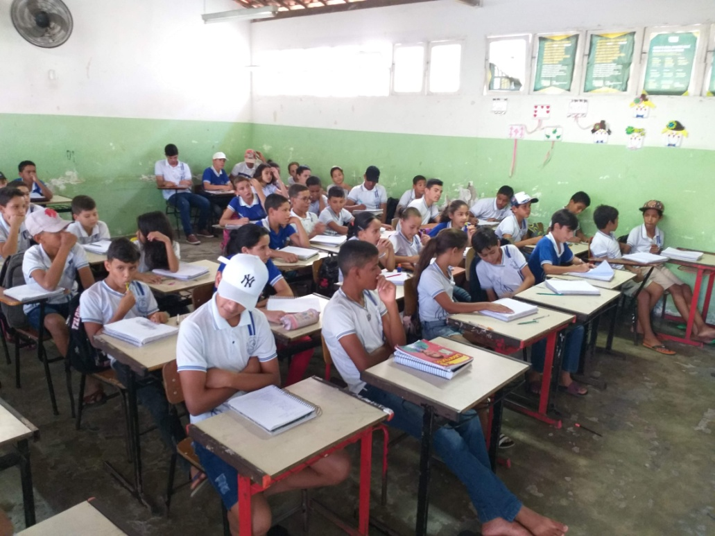
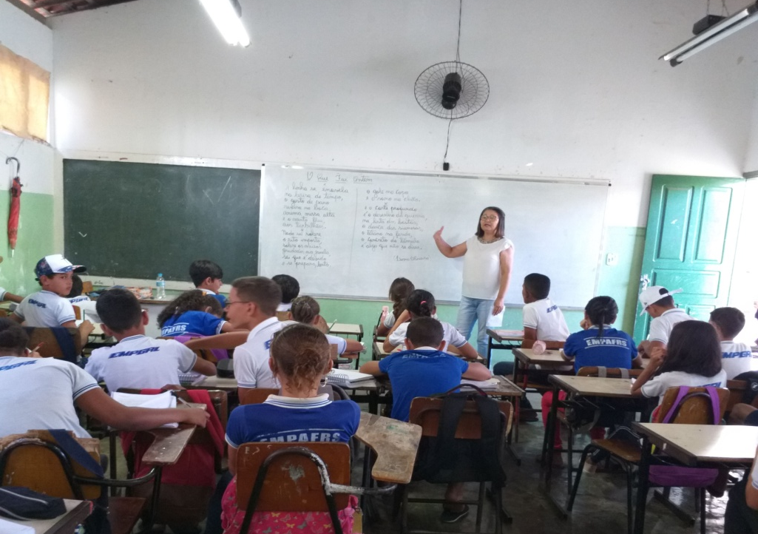
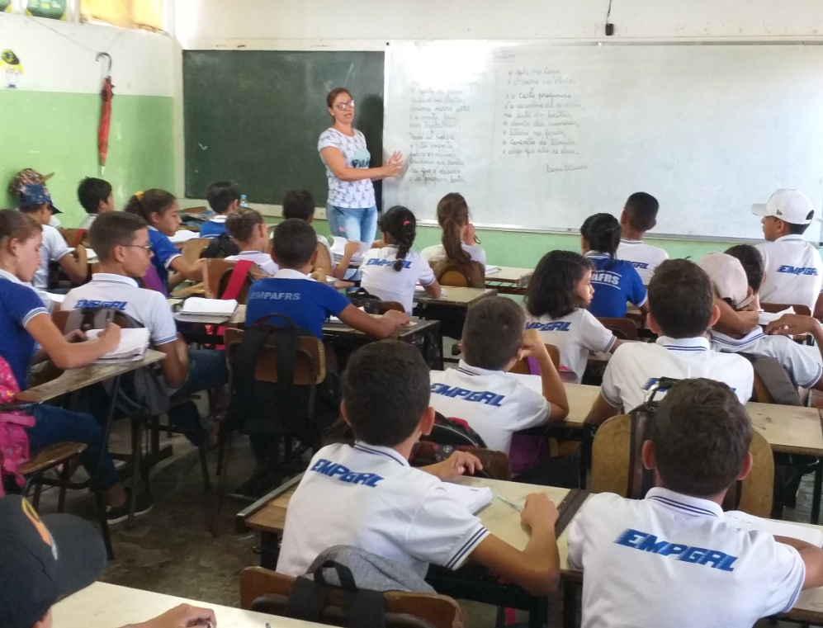
MOMENTOS

Slide 12
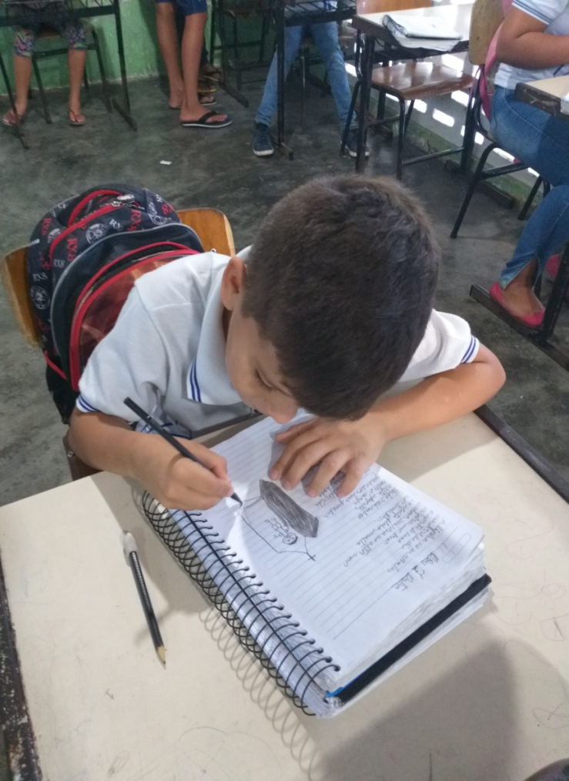
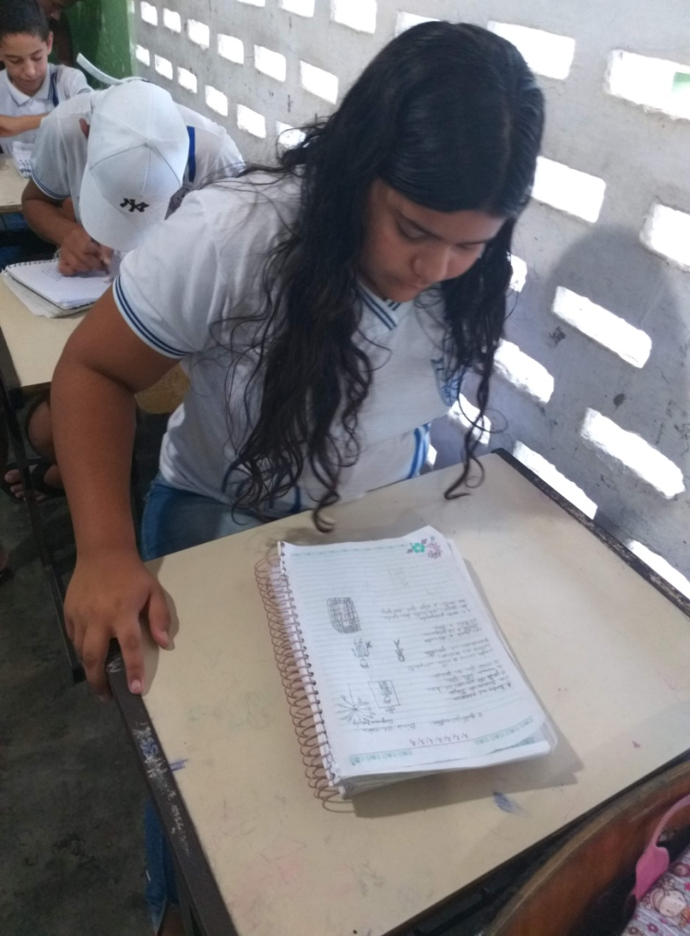
MOMENTOS

Slide 13
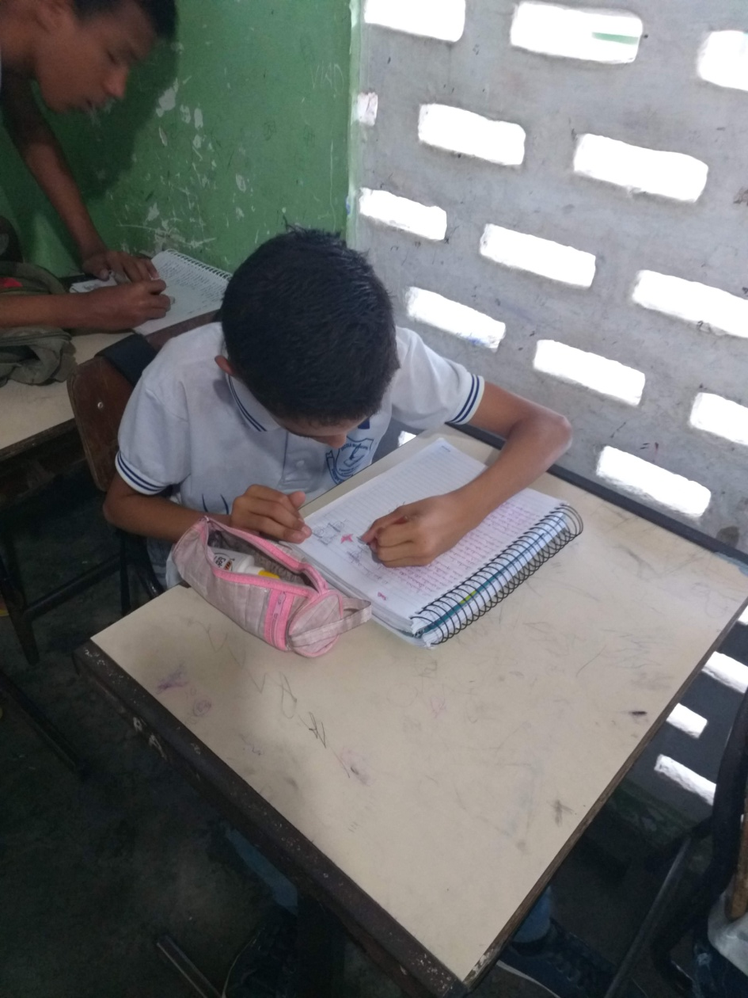
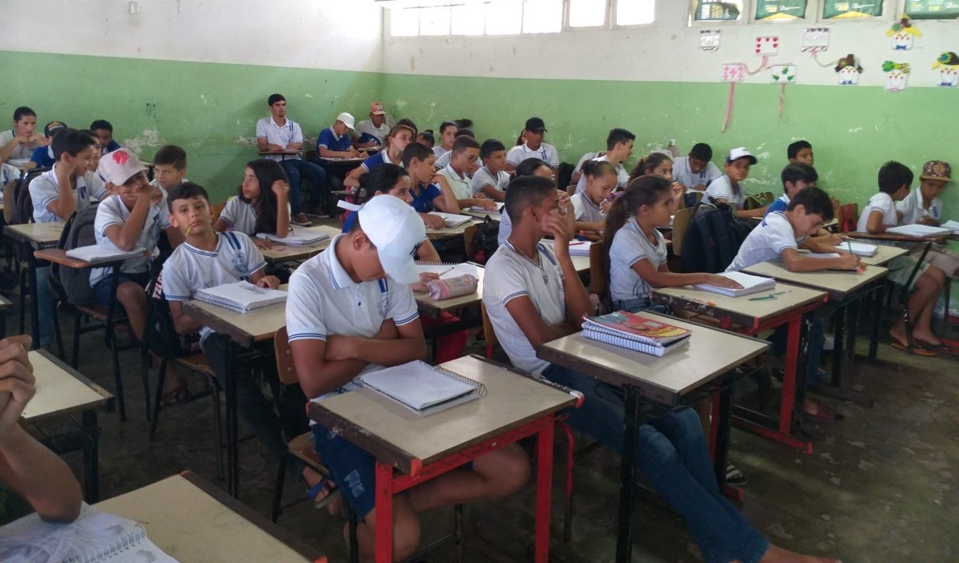

Slide 14
RE-PRODUÇÃO

Slide 15
RE-PRODUÇÃO

Slide 16
RE-PRODUÇÃO

Slide 17
RE-PRODUÇÃO

Slide 18
Referências
D’ONOFRIO, Salvatore. Forma e sentido do texto literário. São Paulo: Ática, 2007.
OLIVEIRA, Lívio. O teorema da feira. Natal: Edição do autor, 2012.
PAZ, Octavio. O arco e a lira. Rio de Janeiro: Nova Fronteira, 1982.
RAMALHO, Christina. A poesia é o mundo sendo: o poema na sala de aula. In: Revista da ANPOLL, n. 36, vol. 1, 2014, p. 330-370.

Slide 19
FIM
Ensinar não é transferir conhecimento, mas criar as possibilidades para a sua própria produção ou a sua construção.
PAULO FREIRE

